Slide 1
包饺子中的数学
通常，用 1kg 的面和 1kg 的馅，可以包 100 个饺子。现在面的总量不变，但是馅比 1kg 多了，为了把馅都包完：
(1) 直观判断：应该让每个饺子小一些、多包几个，还是每个饺子大一些、少包几个？
(2) 建立数学模型，说明在面皮总厚度相同、饺子形状相似的前提下，大饺子和小饺子相比，哪种方式能包下更多的馅（即体积更大），并解释原因。
(3) 已知 100 个饺子能包 1kg 的馅，如果改为包 50 个饺子（面皮总量不变、厚度不变），能包多少馅？

Slide 2
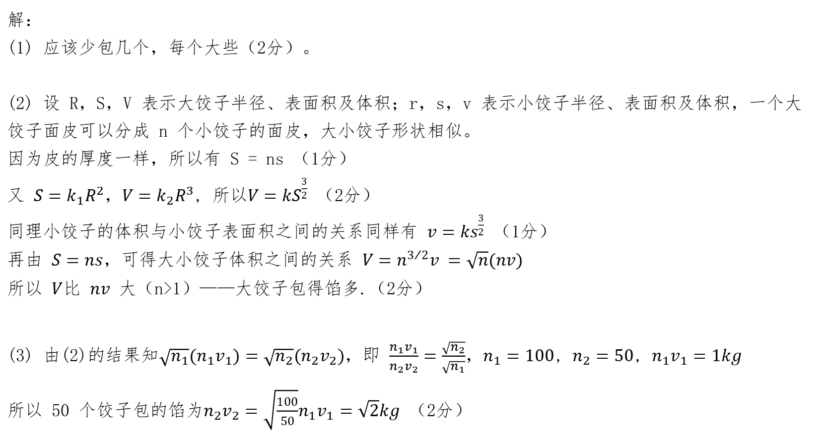
解：
(1) 应该少包几个，每个大些（2分）。
(2) 设 R，S，V 表示大饺子半径、表面积及体积；r，s，v 表示小饺子半径、表面积及体积，一个大饺子面皮可以分成 n 个小饺子的面皮，大小饺子形状相似。
因为皮的厚度一样，所以有 S = ns （1分）
又 $S=k_{1}R^{2}$，$V=k_{2}R^{3}$, 所以$V=kS^{\frac{3}{2}}$ （2分）
同理小饺子的体积与小饺子表面积之间的关系同样有 $v=ks^{\frac{3}{2}}$ （1分）
再由 $S=ns$，可得大小饺子体积之间的关系 $V=n^{3/2}v =\sqrt{n}(nv)$
所以 $V$比 $nv$ 大（n>1）——大饺子包得馅多.（2分）
(3) 由(2)的结果知$\sqrt{n_{1}}(n_{1}v_{1})=\sqrt{n_{2}}(n_{2}v_{2})$，即 $\frac{n_{1}v_{1}}{n_{2}v_{2}}=\frac{\sqrt{n_{2}}}{\sqrt{n_{1}}}$，$n_{1}=100$, $n_{2}=50$, $n_{1}v_{1}=1kg$
所以 50 个饺子包的馅为$n_{2}v_{2}=\sqrt{\frac{100}{50}}n_{1}v_{1}=\sqrt{2}kg$ （2分）

Slide 3


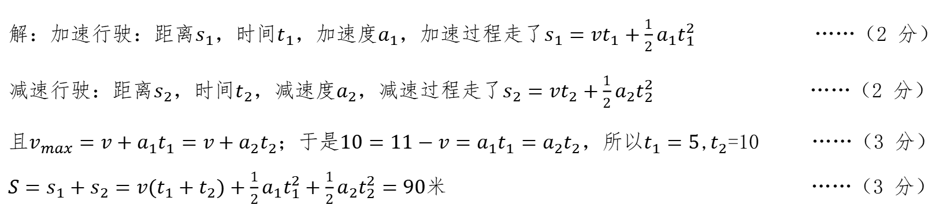
路障间距的设计
(路障间距的设计) 校园、居民小区道路需要限制车速 —— 设置路障，汽车过路障时速度接近 1m/s，过路障后加速，如果限制车速≤11m/s，当车速达到 11m/s 时让司机看到下一路障而减速，至路障处车速又接近 1m/s。则应该相距多远设置一个路障？假设汽车加速度为 ，刹车减速度为
$$2m/s^{2}$$
$$1m/s^{2}$$
解：加速行驶：距离$s_{1}$，时间$t_{1}$​，加速度$a_{1}$​，加速过程走了$s_{1}=vt_{1}+\frac{1}{2}a_{1}t_{1}^{2}$​ ……（2 分）
减速行驶：距离$s_{2}$​，时间$t_{2}$​，减速度$a_{2}$​，减速过程走了$s_{2}=vt_{2}+\frac{1}{2}a_{2}t_{2}^{2}$​ ……（2 分）
且$v_{max}=v+a_{1}t_{1}=v+a_{2}t_{2}$；于是$10=11−v=a_{1}t_{1}=a_{2}t_{2}$，所以$t_{1}=5$,$t_{2}$=10 ……（3 分）
$S=s_{1}+s_{2}=v(t_{1}+t_{2})+\frac{1}{2}a_{1}t_{1}^{2}+\frac{1}{2}a_{2}t_{2}^{2}=90$米 ……（3 分）

Slide 4
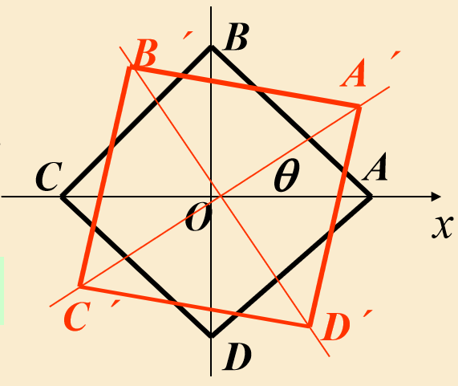
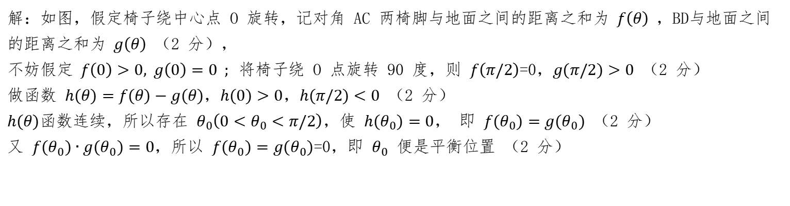
正方形椅子问题
一把椅子放在不平的地面上，通常挪动几下便可以使之平稳，请讨论其中的原理。（10分）
（本题中允许的基本假设如下：
（1）四腿一样长，椅脚与地面点接触，四脚连线呈正方形；
（2）地面高度连续变化，可视为数学上的连续曲面；
（3）地面相对平坦，椅子在任意位置至少三只脚着地。）
解：如图，假定椅子绕中心点 O 旋转，记对角 AC 两椅脚与地面之间的距离之和为$f\left(θ\right)$，BD与地面之间的距离之和为$g\left(θ\right)$ （2 分），
不妨假定$f\left(0\right)>0, g\left(0\right)=0 ;$将椅子绕 O 点旋转 90 度，则 $f\left(π/2\right)$=0，$g(π/2)>0$ （2 分）
做函数 $h(θ)=f(θ)−g(θ)$，$h(0)>0$，$h(π/2)<0$ （2 分）
$h(θ)$函数连续，所以存在 $θ_{0}\left(0<θ_{0}<π/2\right)$，使 $h(θ_{0})=0$， 即 $f(θ_{0})=g(θ_{0})$ （2 分）
又 $f(θ_{0})∙g(θ_{0})=0$，所以 $f(θ_{0})=g(θ_{0})$=0，即 $θ_{0}$​ 便是平衡位置 （2 分）

Slide 5
双层玻璃窗的功效
请基于热传导公式（ΔT–温差，d–材料厚度，k–热传导系数），建模计算双层玻璃窗与同样多材料的单层玻璃窗相比减少了多少热量损失，并计算出准确的热量比值。（15 分）（本题中所采用的基本假设：
（1）热量传播只有传导，没有对流；
（2）室内外温度 T1​，T2​ 不变，热传导过程处于稳态；
（3）材料均匀，热传导系数为常数；
（4）玻璃热传导系数 0.0005 (J/cm⋅s⋅k⋅h)，空气热传导系数 0.000025 (J/cm⋅s⋅k⋅h)；）

Slide 6
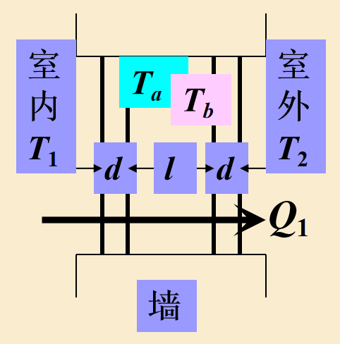
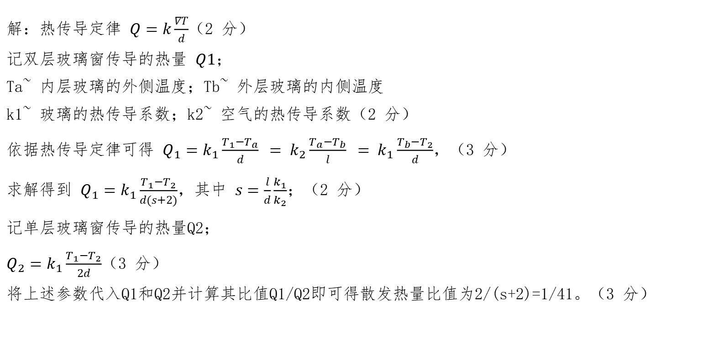
解：热传导定律 $Q=k\frac{∇T}{d}$（2 分）
记双层玻璃窗传导的热量 $Q1$​；
Ta​~ 内层玻璃的外侧温度；Tb​~ 外层玻璃的内侧温度
k1​~ 玻璃的热传导系数；k2​~ 空气的热传导系数（2 分）
依据热传导定律可得 $Q_{1}=k_{1}\frac{T_{1}−T_{a}}{d} = k_{2}\frac{T_{a}−T_{b}}{l} = k_{1}\frac{T_{b}−T_{2}}{d}$​​，（3 分）
求解得到 $Q_{1}=k_{1}\frac{T_{1}−T_{2}}{d(s+2)}$，其中 $s=\frac{l}{d}\frac{k_{1}}{k_{2}}$​​；（2 分）
记单层玻璃窗传导的热量Q2​；
$Q_{2}=k_{1}\frac{T_{1}−T_{2}}{2d}$​​（3 分）
将上述参数代入Q1​和Q2​并计算其比值Q1​/Q2​即可得散发热量比值为2/(s+2)=1/41。（3 分）

Slide 7
实物交换
教材p23、24

Slide 8
核军备竞赛
1、甲乙双方处于一个理智的核威慑平衡，如果甲方将固定核导弹基地改进为可移动发射架，那么甲方的残存率______（选项：变大 / 变小 / 不变），此时甲方的威慑值______（选项：变大 / 变小 / 不变），这最终将会导致双方的核导弹数量______（选项：变大 / 变小 / 不变）。
2、在核威慑模型中，若甲方增加经费保护及疏散工业、交通中心等目标，则乙方的策略是______（填增加或减少）自身核武器数量，最终使双方军备竞赛______（填升级或缓和）。

Slide 9
1、变大 不变 变小
2、增加 升级

Slide 10
不允许缺货的存储模型
配件厂为装配线生产若干种部件，轮换生产不同的部件时因更换设备要付的生产准备金（与生产数量无关），同一部件的产量大于需求时因积压资金、占用仓库要支付贮存费。为了建立模型的方便，这里假设变量是连续的，即生产周期 T 和产量 Q 均为连续量，根据问题性质可以做如下假设：
·产品每天的需求量为常数 r；
·每次生产准备金为 c1，每天每件产品的贮存费为 c2；
·生产能力无限大（相对需求量），当贮存量降到零时，Q 件产品可以立即生产出来，即不允许缺货。
（1）试建立不允许缺货情形下在一个周期内平均费用的目标函数 C (T)，并通过最小化该目标函数求解 T 得到经济订货批量公式（EOQ 公式）；（10 分）
（2）计算出连续模型假设下日均费用的值的表达式。（5 分）

Slide 11
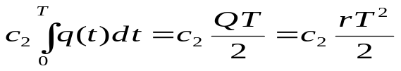
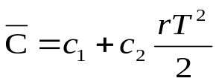
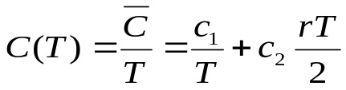
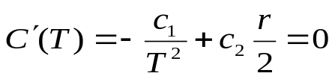
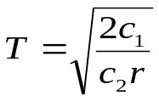

解答：
（1）设 t 时刻贮存量为 q (t)，则 q (0)=Q，q (T)=0，所以 Q=rT ......（2 分）
一个周期内的贮存费为： ......（3 分）
一个周期内的总费用为： ......（2 分）
一个周期内的平均费用为： ......（2 分）
求 T 使得上式最小，令 ，可得： ......（3 分）
（2）计算得到最小日均费用为： ......（3 分）

Slide 12
不买贵的只买对的
略

Slide 13
奶制品的生产与销售
一奶制品加工厂用牛奶生产 A1 和 A2 两种奶制品，1 桶牛奶可以在甲类设备上用 12h 加工成 3kg A1，或者在乙类设备上用 8h 加工成 4kg 的 A2。根据市场需求，生产的 A1，A2 全部能售出，且每千克 A1 获利 24 元，每千克 A2 获利 16 元。现在加工厂每天能得到 50 桶牛奶的供应，每天正式工人总的劳动时间是 480h，并且甲类设备每天至多能加工 100kg A1。
(1) 试为该厂制定一个生产计划，使每天的获利最大。(写出模型与求解的 Lingo 或 Matlab 程序，不要求计算答案)。（10 分）
(2) 某同学根据题意写出正确模型，并在 lingo 软件中正确实现，得到如下两个结果截图，根据结果，请问如果 1 桶牛奶的价格是 40 元，从投资的角度，是否应该增加购买？若买，最多能增加获利多少？若不买（不划算），请说明理由。（5 分）

Slide 14
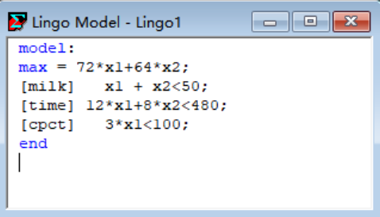
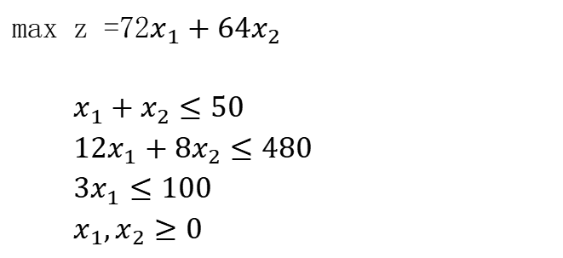
$$x_{1}桶牛奶生产A_{1}，x_{2}通牛奶生产A_{2}$$
进行假设
max z =72$x_{1}+64x_{2}$
$$x_{1}+x_{2}≤50$$
$$12x_{1}+8x_{2}≤480$$
$$3x_{1}≤100$$
$$x_{1},x_{2}≥0$$
目标函数
约束条件
model:
max = 72*x1+64*x2;
[milk] x1 + x2<50;
[time] 12*x1+8*x2<480;
[cpct] 3*x1<100;
end
（实机演示，不作要求）
LINGO代码
答题模板：写出假设，目标函数，约束条件，LINGO代码，下一页为LINGGO代码输出，题目会给出，要求看懂并根据输出作答

Slide 15
20桶牛奶生产A₁, 30桶生产A₂，利润3360元.
Global optimal solution found.
Objective value: 3360.000
Total solver iterations: 2
Variable Value Reduced Cost
X1 20.00000 0.000000
X2 30.00000 0.000000
Row Slack or Surplus Dual Price
1 3360.000 1.000000
MILK 0.000000 48.00000
TIME 0.000000 2.000000
CPCT 40.00000 0.000000
结果解释
最优解下“资源”增加1单位“效益”的增量
影子价格
原料增加1单位, 利润增长48
时间增加1单位, 利润增长2
加工能力增长不影响利润
35元可买到1桶牛奶，要买吗?
35 <48, 应该买！
聘用临时工人付出的工资最多每小时几元?
2元！

Slide 16
敏感性分析 (“LINGO|Ranges” )
最优解不变时目标函数系数允许变化范围
Ranges in which the basis is unchanged:
Objective Coefficient Ranges
Current Allowable Allowable
Variable Coefficient Increase Decrease
X1 72.00000 24.00000 8.000000
X2 64.00000 8.000000 16.00000
Righthand Side Ranges
Row Current Allowable Allowable
RHS Increase Decrease
MILK 50.00000 10.00000 6.666667
TIME 480.0000 53.33333 80.00000
CPCT 100.0000 INFINITY 40.00000
(约束条件不变)
x₁系数范围(64,96)
x₂系数范围(48,72)
x₁系数由24 ×3=72增加为30×3=90，在允许范围内
A₁获利增加到 30元/kg，应否改变生产计划?
不变！

Slide 17
结果解释
影子价格有意义时约束右端的允许变化范围
Ranges in which the basis is unchanged:
Objective Coefficient Ranges
Current Allowable Allowable
Variable Coefficient Increase Decrease
X1 72.00000 24.00000 8.000000
X2 64.00000 8.000000 16.00000
Righthand Side Ranges
Row Current Allowable Allowable
RHS Increase Decrease
MILK 50.00000 10.00000 6.666667
TIME 480.0000 53.33333 80.00000
CPCT 100.0000 INFINITY 40.00000
目标函数不变
原料最多增加10
时间最多增加53
充分条件 !
35元可买到1桶牛奶, 每天最多买多少?
最多买10桶!

Slide 18
汽车生产与原油采购
汽车厂生产三种类型的汽车，已知各类型每辆车对钢材、劳动时间的需求，利润及工厂每月的现有量。
小型 中型 大型 现有量
钢材（t） 1.5 3 5 600
劳动时间（h） 280 250 400 60000
利润（万元） 2 3 4
制订月生产计划，使工厂的利润最大.
如果生产某一类型汽车，则至少要生产80辆，
那么最优的生产计划应作何改变？

Slide 19
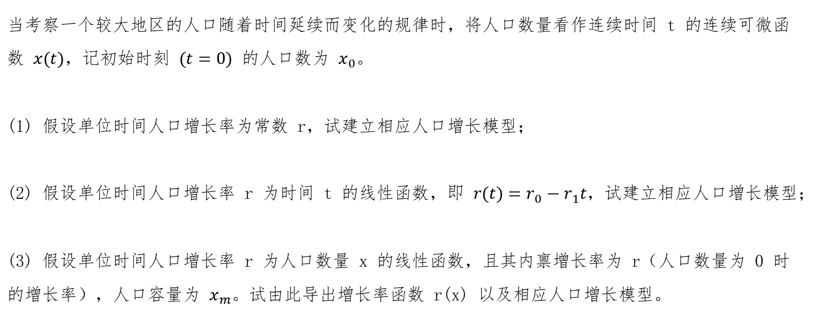
人口增长
当考察一个较大地区的人口随着时间延续而变化的规律时，将人口数量看作连续时间 t 的连续可微函数 $x(t)$，记初始时刻 $(t=0)$ 的人口数为 $x_{0}$。
(1) 假设单位时间人口增长率为常数 r，试建立相应人口增长模型；
(2) 假设单位时间人口增长率 r 为时间 t 的线性函数，即 $r(t)=r_{0}−r_{1}t$，试建立相应人口增长模型；
(3) 假设单位时间人口增长率 r 为人口数量 x 的线性函数，且其内禀增长率为 r（人口数量为 0 时的增长率），人口容量为 $x_{m}$。试由此导出增长率函数 r(x) 以及相应人口增长模型。

Slide 20
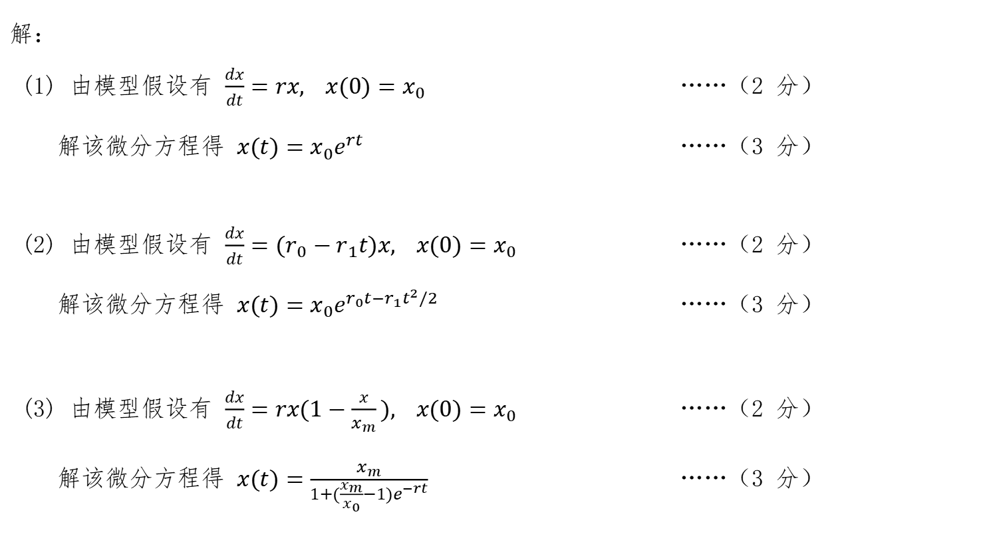
解：
(1) 由模型假设有 $\frac{dx}{dt}=rx, x(0)=x_{0}$ ……（2 分）
解该微分方程得 $x(t)=x_{0}e^{rt}$ ……（3 分）
(2) 由模型假设有 $\frac{dx}{dt}=(r_{0}−r_{1}t)x, x(0)=x_{0}$ ……（2 分）
解该微分方程得 $x(t)=x_{0}e^{r_{0}t−r_{1}t^{2}/2}$ ……（3 分）
(3) 由模型假设有 $\frac{dx}{dt}=rx(1−\frac{x}{x_{m}}), x(0)=x_{0}$​ ……（2 分）
解该微分方程得 $x(t)=\frac{x_{m}}{1+(\frac{x_{m}}{x_{0}}−1)e^{−rt}}$​​ ……（3 分）

Slide 21
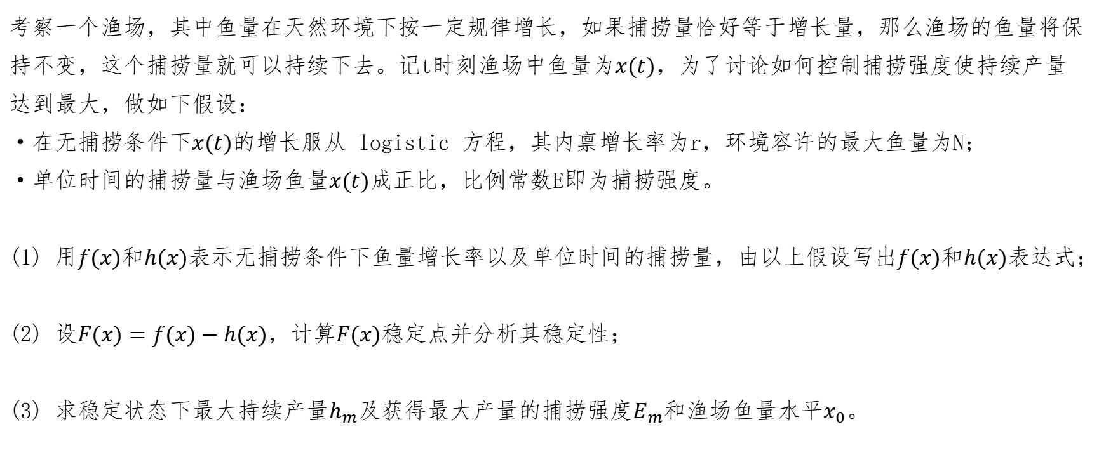
捕鱼业的持续收获
考察一个渔场，其中鱼量在天然环境下按一定规律增长，如果捕捞量恰好等于增长量，那么渔场的鱼量将保持不变，这个捕捞量就可以持续下去。记t时刻渔场中鱼量为$x(t)$，为了讨论如何控制捕捞强度使持续产量达到最大，做如下假设：
·在无捕捞条件下$x(t)$的增长服从 logistic 方程，其内禀增长率为r，环境容许的最大鱼量为N；
·单位时间的捕捞量与渔场鱼量$x(t)$成正比，比例常数E即为捕捞强度。
(1) 用$f(x)$和$h(x)$表示无捕捞条件下鱼量增长率以及单位时间的捕捞量，由以上假设写出$f(x)$和$h(x)$表达式；
(2) 设$F(x)=f(x)−h(x)$，计算$F(x)$稳定点并分析其稳定性；
(3) 求稳定状态下最大持续产量$h_{m}$及获得最大产量的捕捞强度$E_{m}$和渔场鱼量水平$x_{0}$。

Slide 22
